Slide 1
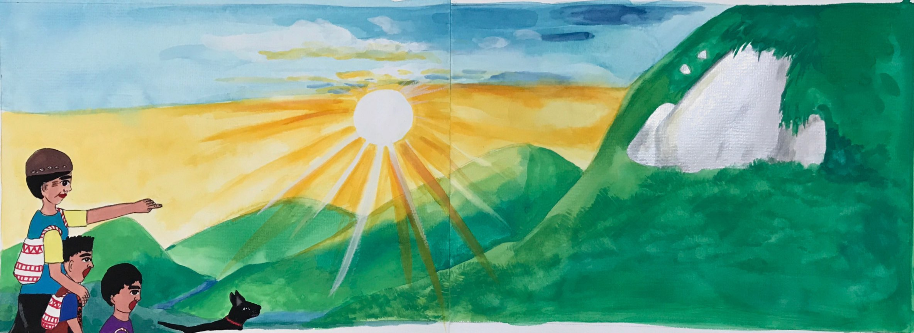
kemeljang aken
我知道了

Slide 2
mavetu anga ken!
我吃飽了

Slide 3
gemaliu anga ken.
我遲到了

Slide 4
nangua!
很好

Slide 5
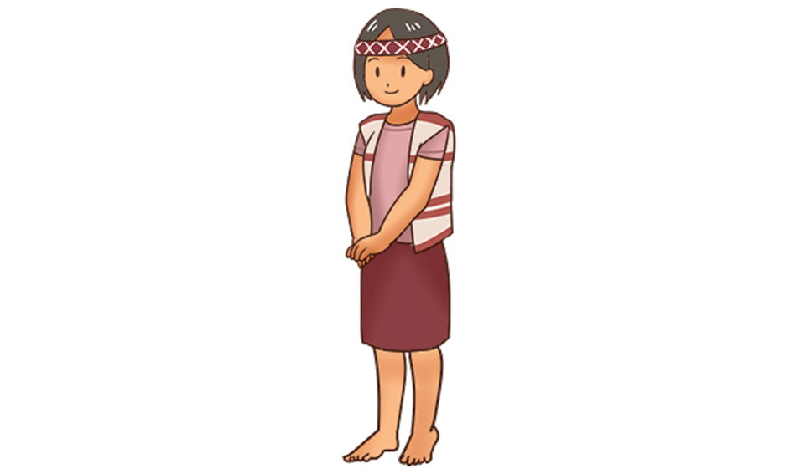
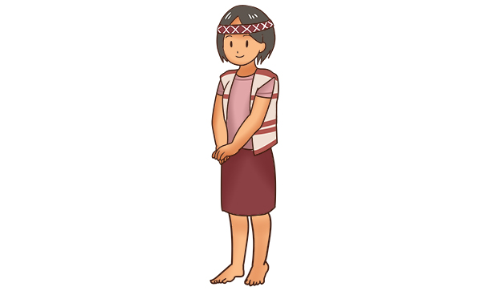
migacalj
起立

Slide 6
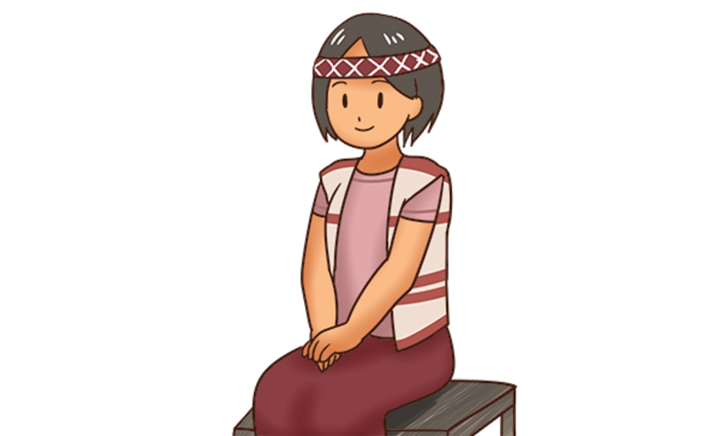
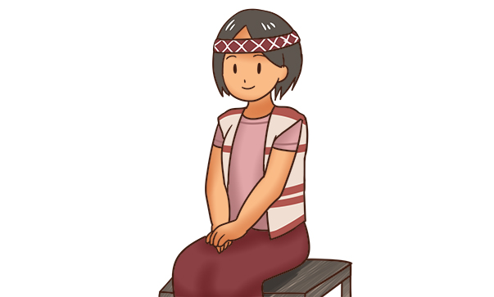
’emiladj
坐下

Slide 7


pacun
看

Slide 8
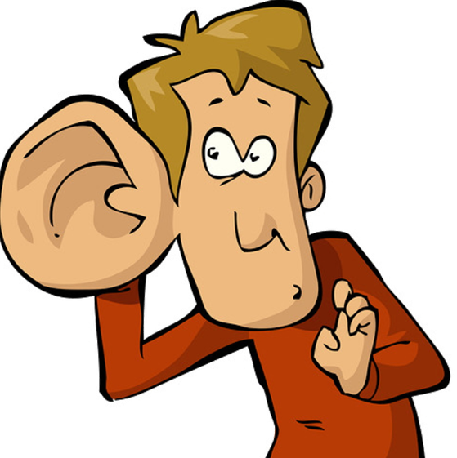
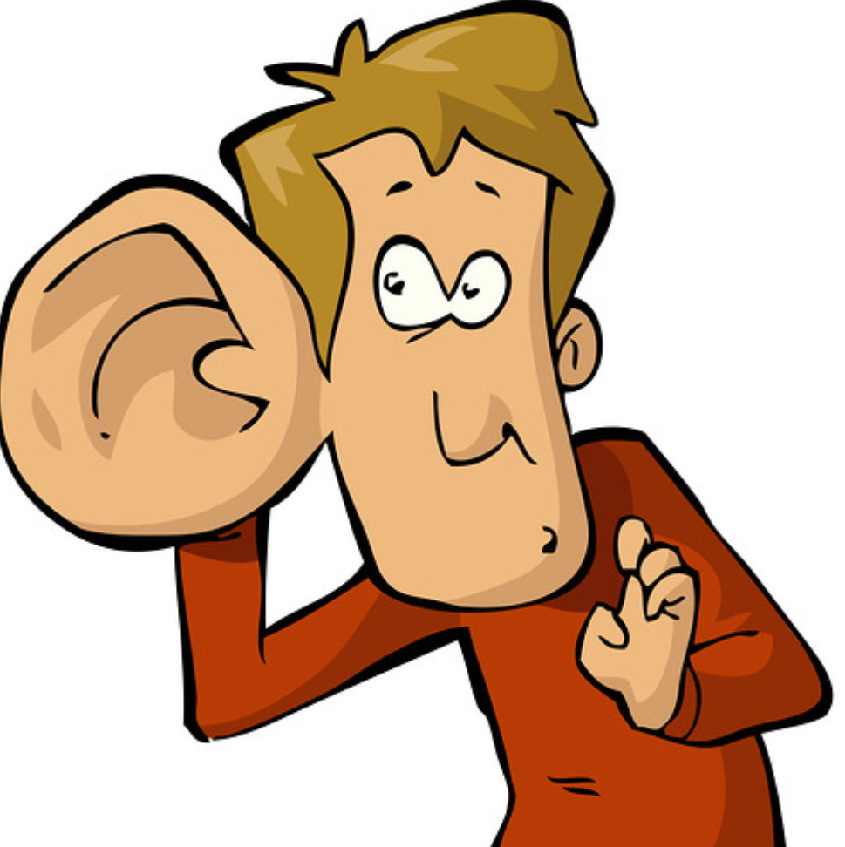
kilangeda
聽

Slide 9

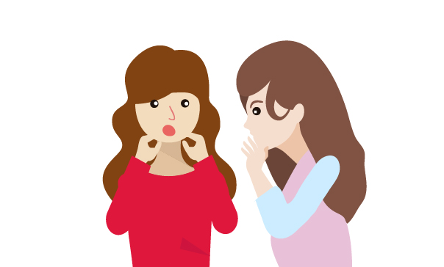
qivu
說

Slide 10
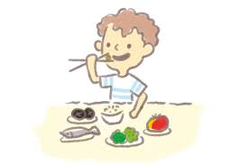
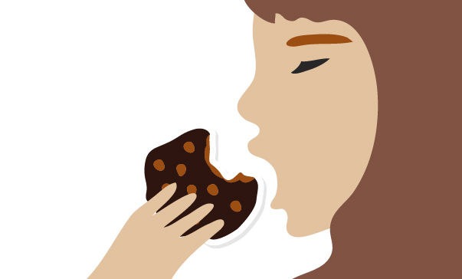
keman
吃

